Slide 1

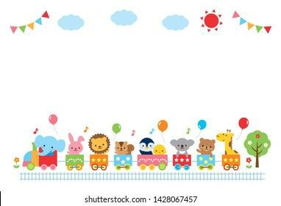



PHÒNG GIÁO DỤC VÀ ĐÀO TẠO QUẬN LONG BIÊN
TRƯỜNG MẦM NON GIANG BIÊN
LĨNH VỰC PHÁT TRIỂN THẨM MỸ
    Dạy hát : Cô giáo em
    Nghe hát: Cô giáo miền xuôi
    Lứa tuổi: Mẫu giáo nhỡ: 4-5 tuổi
    Giáo viên: Nguyễn Thị Thường
    Nguyễn Minh Yến

Slide 2

GÂY HỨNG THÚ

Slide 3
Xem hình ảnh về công việc của cô

Slide 4

Bài hát:
Cô giáo em

Slide 5

TÀI NĂNG TỎA SÁNG

Slide 6
Bài hát:
Cô giáo em

Slide 7
Nghe hát:
Cô giáo miền xuôi

Slide 8



CHÀO TẠM BIỆT

